Slide 1
Similitud entre usuarios
IIC2440 – Procesamiento de Datos Masivos
Eduardo Alvarez
Tomas Oyaneder

Slide 2
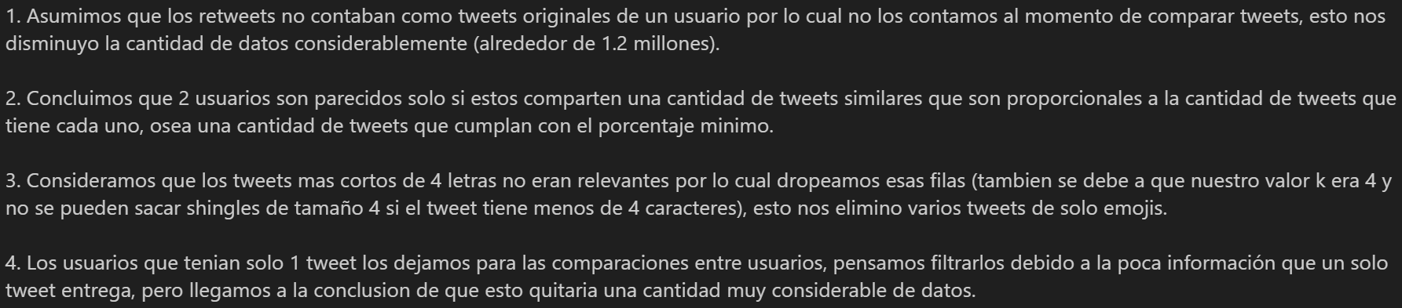
Consideraciones iniciales

Slide 3
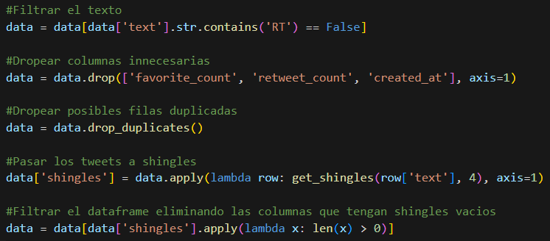
Pre-procesamiento

Slide 4
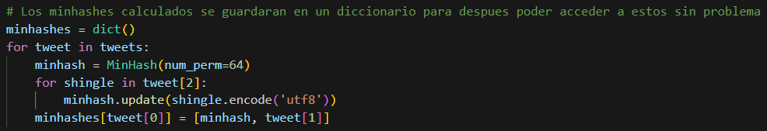
Proceso

Slide 5
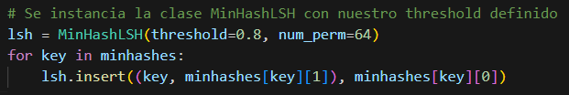
Proceso

Slide 6
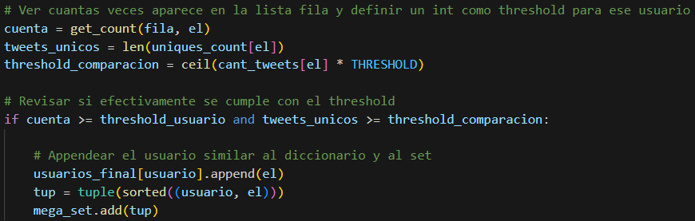
Parámetros de similitud

